Slide 1
第18课
从九一八事变到西安事变

Slide 2
自主探究书86页第①段文字:
九一八事变爆发的时间、地点、策划者？

Slide 3
时 间
1931年9月18日
九一八事变
地 点
沈阳
策划者
日本关东军
关东军是日本陆军的一个重要组成部分，它因侵驻中国东北的金县、大连地区的“关东州”而得名。有“皇军之花”称号。

Slide 4
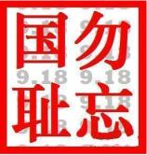
概括九一八事变爆发的原因：
（1）日本的大陆政策（蓄谋已久）
（2）日本将中国东北视为生命线
（3）1929—1933年资本主义经济危机，日本为摆脱危机加紧侵略中国。
（4）蒋介石积极内战，日本有机可乘。

Slide 5
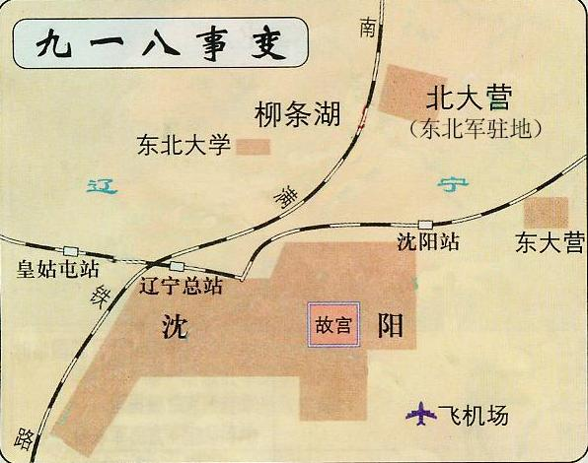

九一八事变爆发前，日本侵略者制造了什么事件？
日本侵略军侵略
中国东北，为什么
先制造柳条湖事件呢？
为给侵略战争制造借口，欺骗世界舆论。另外，柳条湖距离东北军驻地北大营和东北重镇沈阳很近，便于日军在事件后迅速对这两个战略要地进行攻击，从而侵占整个东北，最终独占中国。

Slide 6
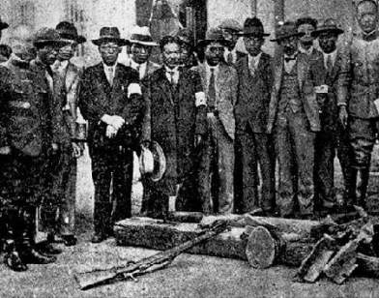
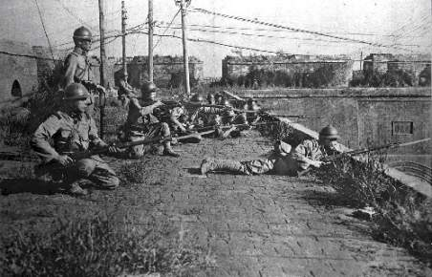
日军向中国军队进攻
柳条湖事件

Slide 7
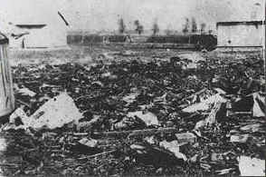
战后成为一片废墟的东北军北大营

Slide 8
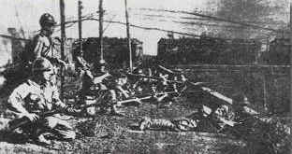
日军占领沈阳，在城墙上射击

Slide 9
新编《九一八小调》
高梁叶子青又青，
九月十八来了日本兵！
先占 火药库，
后占 北大营。
杀人放火真是凶！
中国军队有好几十万，
“恭恭敬敬”让出了沈阳城！
?
讨论：为什么中国军队好几十万会“恭恭敬敬”让出了沈阳城呢?

Slide 10
不抵抗政策
蒋介石给张学良的密电
无论日本军队此后如何在东北寻衅,我方应予不抵抗,力避冲突.力避冲突,以免事态扩大.
思考：
1、面对日本的侵略，蒋介石采取了什么政策？
2、这一政策带来了什么严重后果？

Slide 11
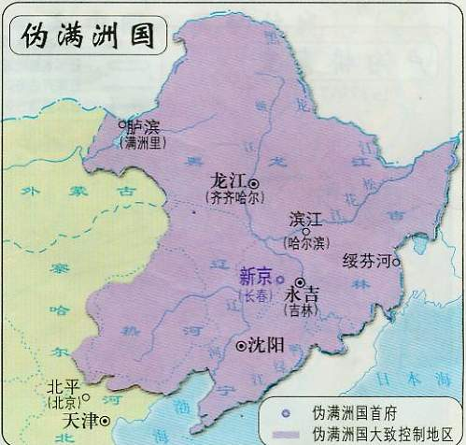

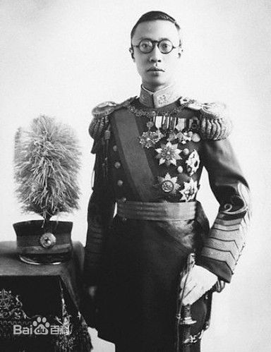
1932年，日本扶植溥仪做傀儡，建立伪满洲国。
东三省沦陷
长春

Slide 12
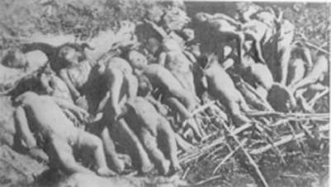
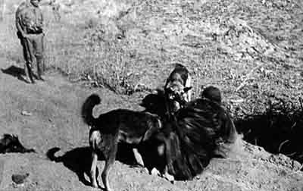
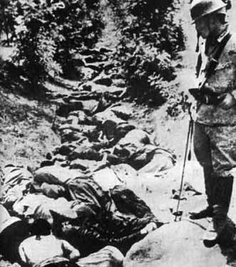
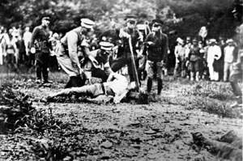
在辽宁铁岭龙尾山，日军刺杀我幼童之后，集薪待焚
日军虐杀中国平民
日军对中国平民的大屠杀
铡刀砍中国人头

Slide 13

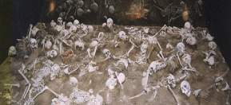
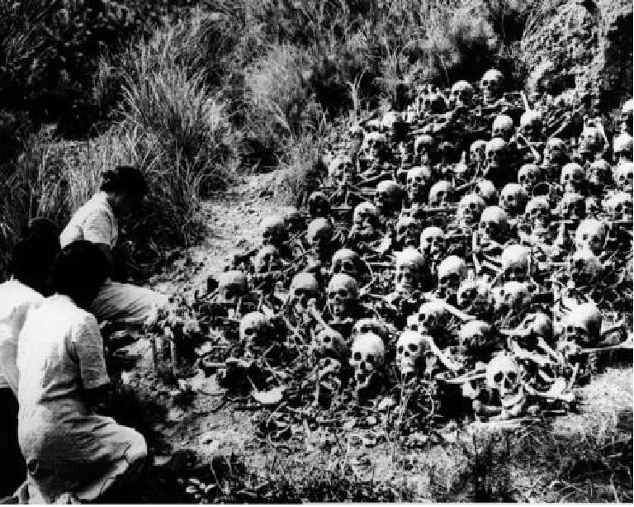
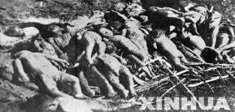
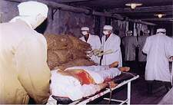

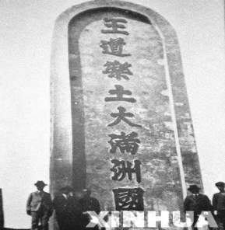
例数
日
本
在
东
北
犯
下
的
滔
天
罪
行
万人坑
刺杀我幼童之后，集薪待焚。
731部队拿活人做试验

Slide 14
面对日本的侵略，中国人民和中国共产党又是如何抗争的？请自读课文87页第三段探究。

Slide 15
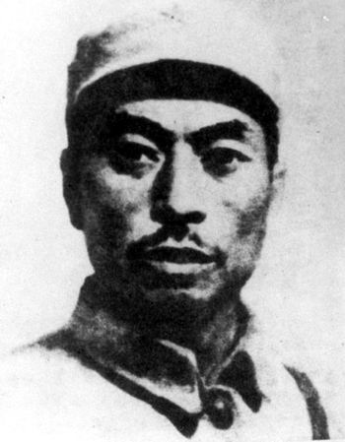
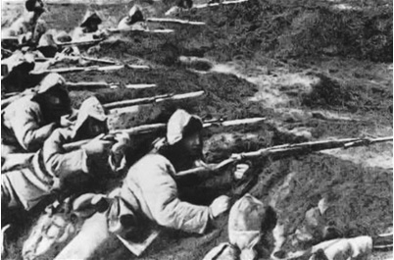
3.中国人民的局部抗战
东北人民和未撤走的东北军
1936年，中国共产党领导的东北抗日联军成立
组织抗日义勇军
中国共产党派杨靖宇
组织抗日游击队
杨靖宇
东北抗日队伍抗击日军

Slide 16
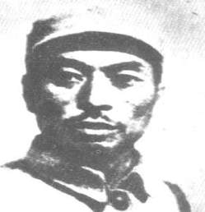
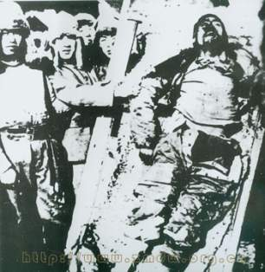
杨靖宇
烈士英魂永存
杨靖宇牺牲后，日军残忍的割下他的头颅，剖开他的腹部，在胃里没有找到一粒粮食，只有未消化的草根与棉絮。

Slide 17
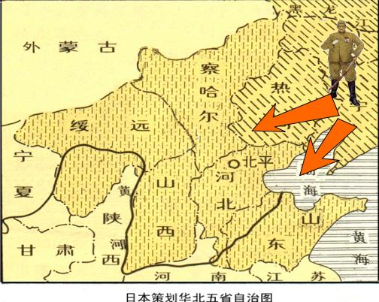
二.华北危机与一二·九运动
1.华北危机
1935年下半年，日本策动所谓“华北自治运动”，妄图使华北五省脱离中国版图。国民政府采取不抵抗的妥协政策，中华民族面临亡国灭种的危险。
华北危急！

Slide 18
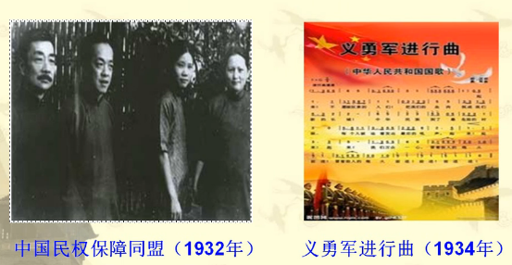
“中华民族到了最危险的时刻”
①中国共产党提出什么主张？
建立抗日民族统一战线
②学生——“华北之大，已经安放不下一张
平静的书桌了。”

Slide 19

2.一二·九运动
一二·九运动
时间
地点
口号
结果
影响
1935年12月9日
北平新华门前
“打倒日本帝国主义”、“反对华北自治”、“停止内战，一致抗日”等
反动军警用大刀、水龙、木棍镇压青年学生
揭露了日本侵略者企图吞并华北的阴谋，打击了国民党政府对日妥协的政策，促进了全国抗日救亡运动新高潮的到来。

Slide 20
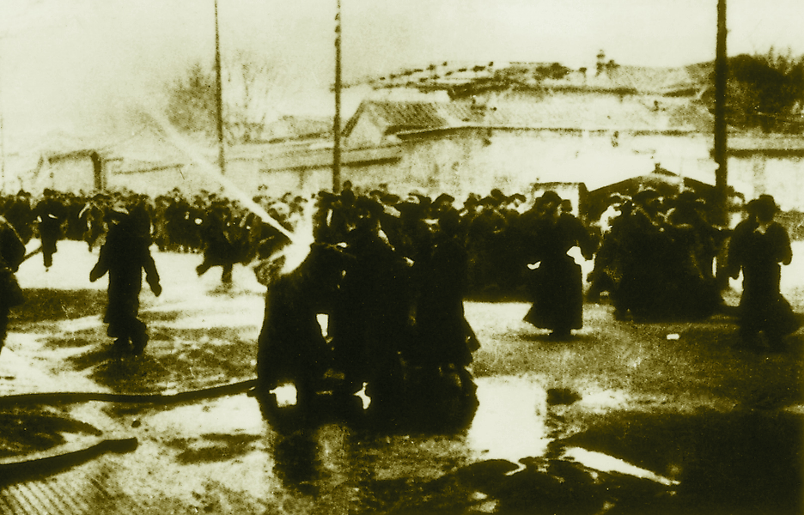
一二·九运动中学生与军警搏斗

Slide 21
三.西安事变
1.历史背景
（1）华北危急，中日民族矛盾上升为最主要矛盾
（2）中共提出了建立全国抗日民族统一战线的主张
（3）张学良和杨虎城接受了中共主张要求蒋介石停止内战，联共抗日。
（4）蒋介石顽固坚持内战政策，亲赴西安威逼张、杨继续进攻红军

Slide 22
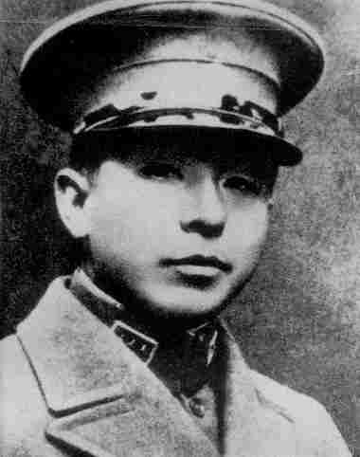
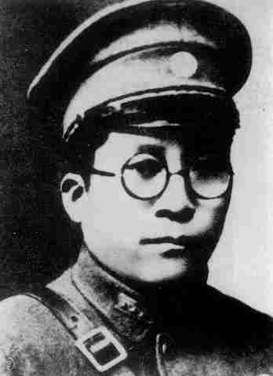
三.西安事变（1936、12、12）
西安事变：张学良、杨虎城为了逼蒋抗日，扣押了蒋介石，实行“兵谏”并通电全国，要求停止内战，联共抗日。这就是震惊中外的 西安事变。
张学良
杨虎城

Slide 24
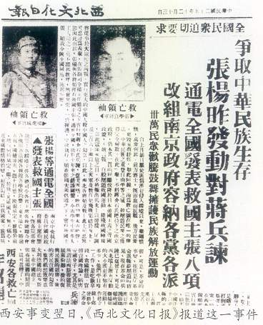
通电全国，要求
停止内战，联共抗日
《西北文化日报》对西安事变的报道

Slide 25

讨论：你认为应该如何处置蒋介石呢？
囚蒋？
杀蒋？
放蒋？

Slide 26
中国共产党对西安事变的态度如何？有什么具体行动？

Slide 27
中国共产党的声音：
民族利益高于一切！
主张：和平解决！
武力：中国有可能爆发更大的内战。
内战再起，更有利于日本的侵略。
和平：可以有力推动国民党向停止内战、
联共抗日方向转变。

Slide 28
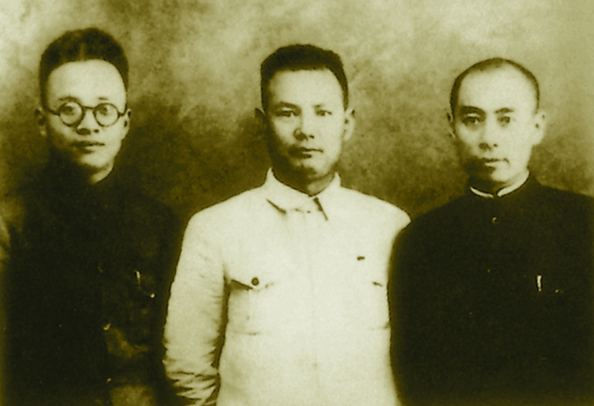
1936年，西安事变发生后，周恩来和秦邦宪、叶剑英等亲赴西安，首先与张、杨沟通；然后又与蒋谈判。

Slide 29
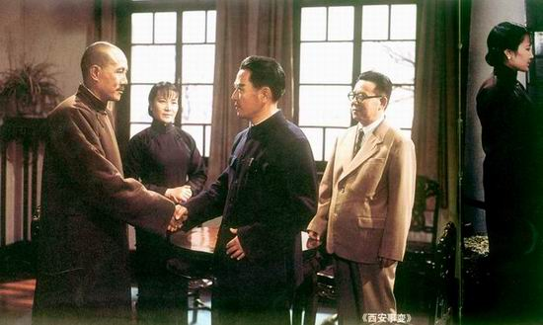
电影《西安事变》剧照
蒋：恩来，你是我的部下，你应该听我的话。
周：只要蒋先生能够……停止内战，一致抗日，不但我个人可以听蒋先生的话，就连我们红军也可以听蒋先生的指挥。

Slide 30
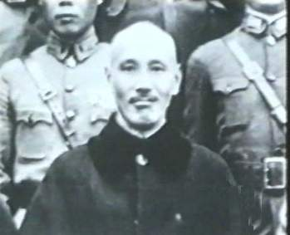
经过谈判，蒋介石被迫接受停止内战，联共抗日的主张

Slide 31
西安事变和平解决的历史意义：
揭开了国共两党由内战到联合抗日的序幕，成为扭转时局的关键。
十年内战基本结束，抗日民族统一战线初步形成。

Slide 32

课堂小结
九一八事变和西安事变
扩大侵华
日本侵略
九一八事变
华北事变
一二九运动
西安事变
中国抗争
东北抗日联军
（局部抗战）
全国性抗日救亡运动的高潮

Slide 33
老师寄语
悲壮的历史留下了永久的烙印,
历史不能忘却也不容篡改!
勿忘国耻,自强不息,振兴中华!

Slide 34
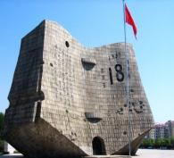
随堂演练
1.右图中的建筑物位于沈阳北郊柳条湖地区，它记录了日本侵略中国的史实，是进行爱国主义教育的基地。与该建筑物直接相关的历史事件是（ ）
A.七七事变 B.九一八事变
C.西安事变 D.南京大屠杀
B
2.歌词：“九一八，九一八，从那个悲惨的时候，脱离了我的家乡……爹娘啊，什么时候才能欢聚在一堂？！”
反映的历史事件标志着中国抗日战争进入了（ ）
A．局部抗战阶段 B．全面抗战阶段
C．局部反攻阶段 D．全面反攻阶段
A

Slide 35
3. 九一八事变后，在东北组织抗日游击队的主要领导
人是（ ）
A.吉鸿昌 B.杨靖宇 C.佟麟阁 D.赵登禹
4.1931年东北沦陷后，东北人民和未撤走的东北军
部队组织起（ ）
A.抗日义勇军 B.抗日救国军
C.八路军 D.新四军
B
A

Slide 36
5.中共提出和平解决西安事变的根本出发点是（ ）
A．改善国共两党关系
B．粉碎国民党亲日派企图
C．实现全民族共同抗日
D．挑起国民党内部矛盾
B

